Slide 1

淮阴师院物理系
热 学
主讲：金本喜

Slide 2
第 七 章 相 变
• 相变的基本概念
• 克拉珀龙方程
• 三相图

Slide 3
§7-1 相和相变的一般概念
一、物态
大量微观粒子在一定温度和压强下聚集为一种稳定的结构状态，叫做物质的一种聚集态，简称物态。
按宏观特征区分：固态、液态、气态。
按微观结构区分：结晶态、玻璃态、液晶态、
等离子态、超导态、超流态、
超固态、中子态等。

Slide 4
二、相
相是指在热力学平衡态下，其物理、化学性质完全相同、成分相同的均匀物质的聚集态。
单相系：一个热力学系统，如果各处性质均匀，叫做单相系。
复相系：一个热力学系统，如果以界面分开为若干均匀部分，叫做复相系。
元: 系统中每一种化学组分称为一个 组元;
单元系：
多元系：

Slide 5
三、相变
物质在压强、温度等外界条件不变的情况下，从一个相转变为另一个相的过程称为相变。
相变过程也就是物质结构发生突然变化的过程。
一级相变:
体积变化 , 伴有相变潜热 ;
二级相变:
体积不变,无相变潜热, 热容量,热
膨胀系数,等温压缩系数发生突变 .

Slide 6

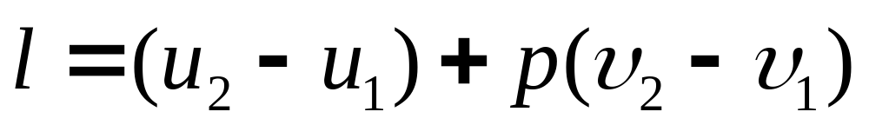
四、单元系一级相变的普遍特征:
1. 相变时体积发生显著变化
液→ 气 , 体积增大
固→ 液 ,
体积增大
体积减小
(反常膨胀)
水, 铋, 灰铸铁, 锑
2. 相变时要吸收相变潜热
相变潜热 = 内潜热 + 外潜热.

Slide 7

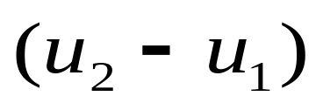
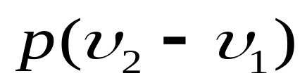
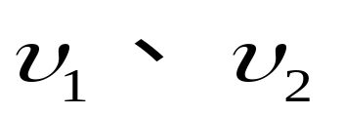
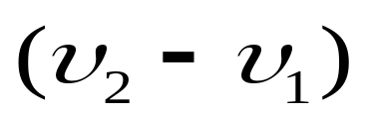

单位质量物质由1相变转变为2相时，所吸收的相变潜热
是单位质量物质的内能增量、称为内潜热 。
是对外所做的功，称为外潜热。
分别表示1相和2相的比体积（单位质量的物质所占的体积，亦称比容或体积度）
单位质量物质由1相变为2相时比容的增量
通常为外部压强，但在汽化和升华过程中即为饱和蒸汽压强。

Slide 8
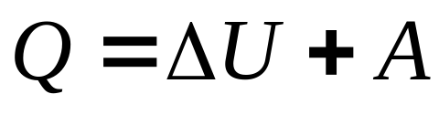
公式的物理意义：
根据热力学第一定律
可知：
单位质量物质由1 相转变为2 相时，所吸收的相变潜热 l 应等于内能的增量 u₂-u₁ 加上克服恒定的外部压强 P 所作的功 p(v₂-v₁) ，即
因此，相变潜热分为两部分，即内潜热与外潜热之和。

Slide 9
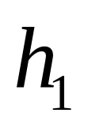
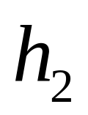
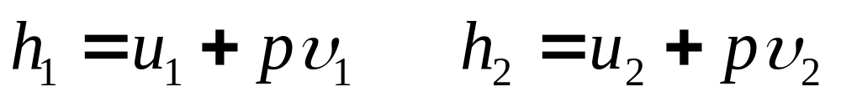
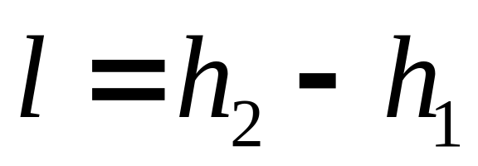
用焓表示相变潜热的公式:
如用 和 分别表示1相和2相单位质量的焓，则有：
可得：

Slide 10
例题1:
P = 1 atm , 水的沸点100°C , 气化热 l = 2.26 ×10⁶ J/kg , 水蒸气比容 v₂= 1.673 m³/kg, 水比容 v₁ = 1.04×10⁻³ m³/kg , 求内,外潜热 .

Slide 11
§7-2 蒸发与沸腾 饱和蒸汽压
物质从液相变为气相的过程称为汽化。
物质由汽相变为液相的过程称为液化或凝结。
一、蒸发 饱和蒸汽压
1. 蒸发:
发生在液体表面的汽化过程 .
1.) 任何温度都能进行 ;
2.) 蒸发结果使液体变冷 ;
3.) N_{蒸}=N_{出}-N_{入} ;
4.) 影响蒸发的因素:
表面积 , 温度 , 通风 .

Slide 12
2. 饱和蒸汽压(P₀)
蒸汽与液体保持动态平衡时的压强 .
[说明]:
1.) 由物质本身性质决定 ;
2.) 随温度升高而增大 ;
3.) 与蒸汽所占体积无关 , 也和这体积
中有无其它气体无关 ;
4.) 与液面的形状有关
凸: 大
凹: 小

Slide 13
5）过饱和蒸气、云室
若没有足够的凝结核，或凝结核过小，即使蒸气压强超过该温度下的饱和蒸气压，液滴仍不能形成并长大，因而出现过饱和现象，这样的蒸气称为过饱和蒸气压，或过冷蒸气。
云室：1912年 Wilson（英）设计，1927年获诺贝尔物理奖
Blackett（英）改进，1948年获诺贝尔物理奖

Slide 14
人工降雨
暖云：大小水滴共存
冷云：由冰晶组成
混合云：由冰晶和水滴组成

Slide 15
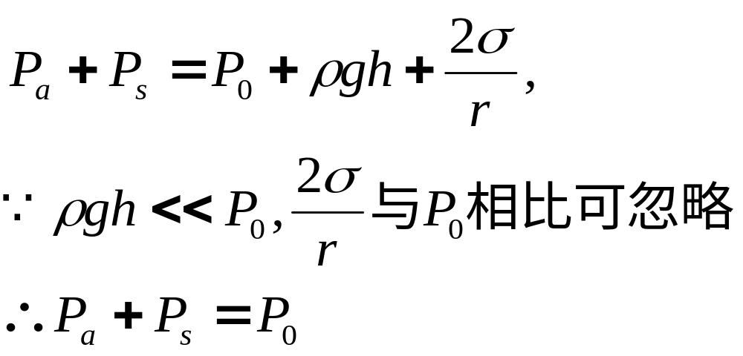
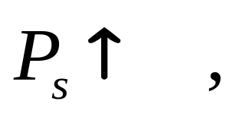
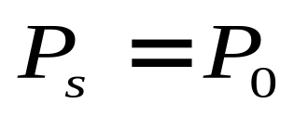
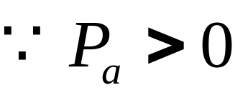
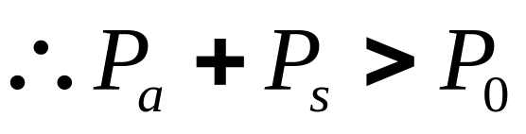
二、沸腾
沸腾是在液体表面及液体内部同时发生的剧烈的汽化现象。
P₀
液面
h
V
P_{s}
r
随着T升高 ,气泡体积增大，
当
沸腾发生！
只要液体内部有可形成足够的汽化核的气体，且液体的饱和蒸汽压等于或超过液体上方的气体压强，沸腾现象就可发生。

Slide 16
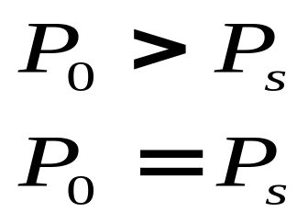
[讨论]:
1、沸腾与蒸发
蒸发
当液体上方压强
沸腾
2、密闭容器中的液体不能沸腾
3、沸点:
就是其饱和蒸汽压等于液体上方气体压强时的液体温度。
1.) 决定于液体种类 ;
2.) 与液面上的压强有关 ; P , T .
3.)外界气体压强为1.013*10⁵ Pa时的沸点常称为沸点。

Slide 17
4.) 过热液体
久经煮沸的液体因缺乏汽化核，致使被加热到沸点以上温度时仍不能沸腾，这种液体称为过热液体。
暴沸
气泡室：利用过热液体显示带电粒子运动轨迹的仪器。

Slide 18
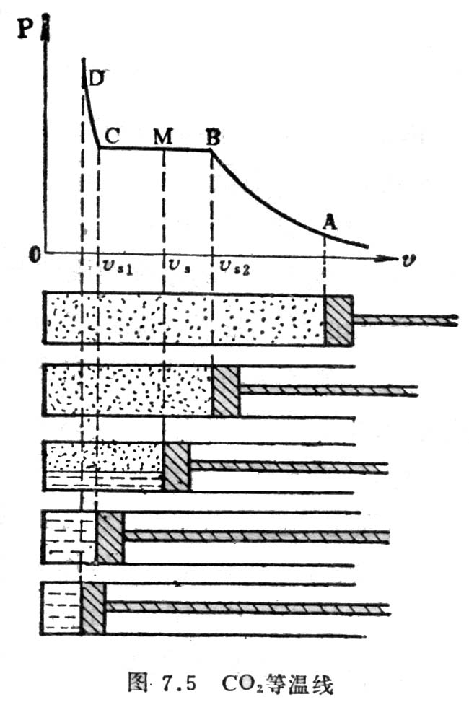
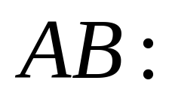
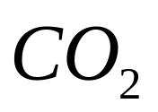
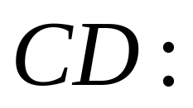
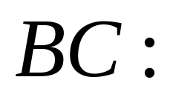
§7-3 二氧化碳实验等温线 液气二相图
一、二氧化碳实验等温线
1、安德鲁斯实验
气态 被等温压缩的过程
液态 被等温压缩的过程
液气二相等温转变的过程

Slide 19
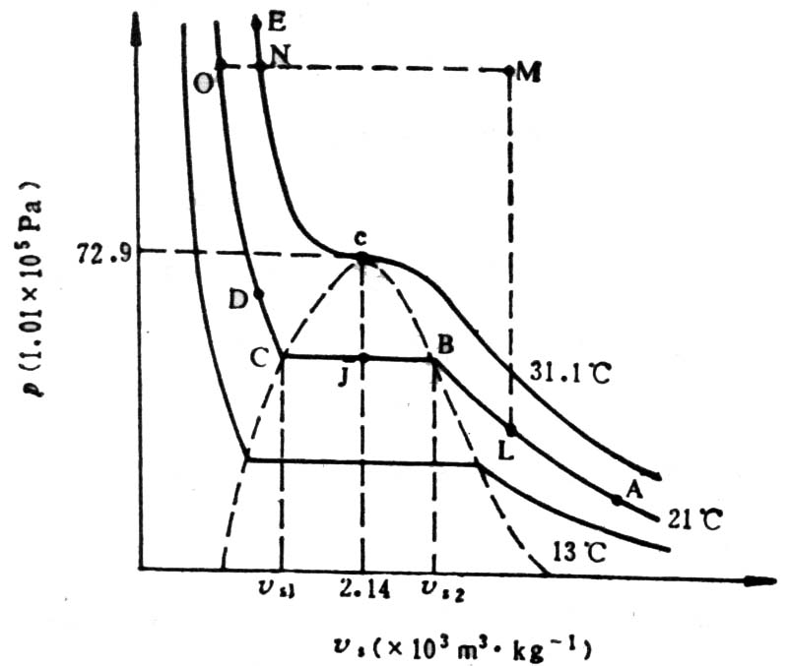
2、临界等温线
当温度达到31.1℃ 时，BC两点重合于c点，这时，等温线成为一条具有拐点的曲线， 31.1℃称为CO₂的临界温度，常以T_{c}表示。相应的等温线称为临界等温线。

Slide 20
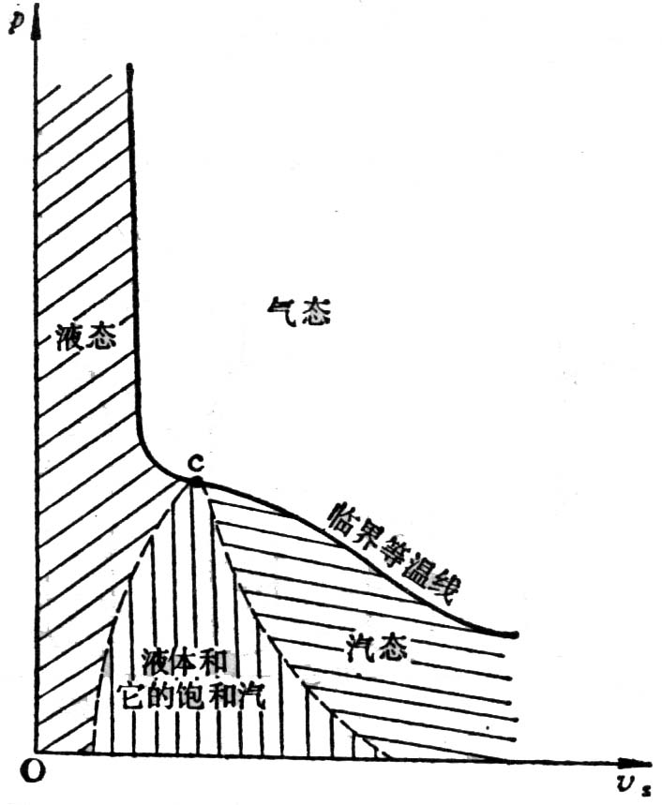

二、物质的临界态
在临界等温线上的拐点 叫临界点。此点所对应的状态称为物质的临界态。
压强和比体积分别称为临界压强P_{c}和临界比体积v_{sc}。
物质的临界比体积是其液态的最大比体积。物质的临界压强是其饱和蒸汽压的最高限度。临界温度则是物质可以直接通过加压的方法使其液化的最高温度。

Slide 21
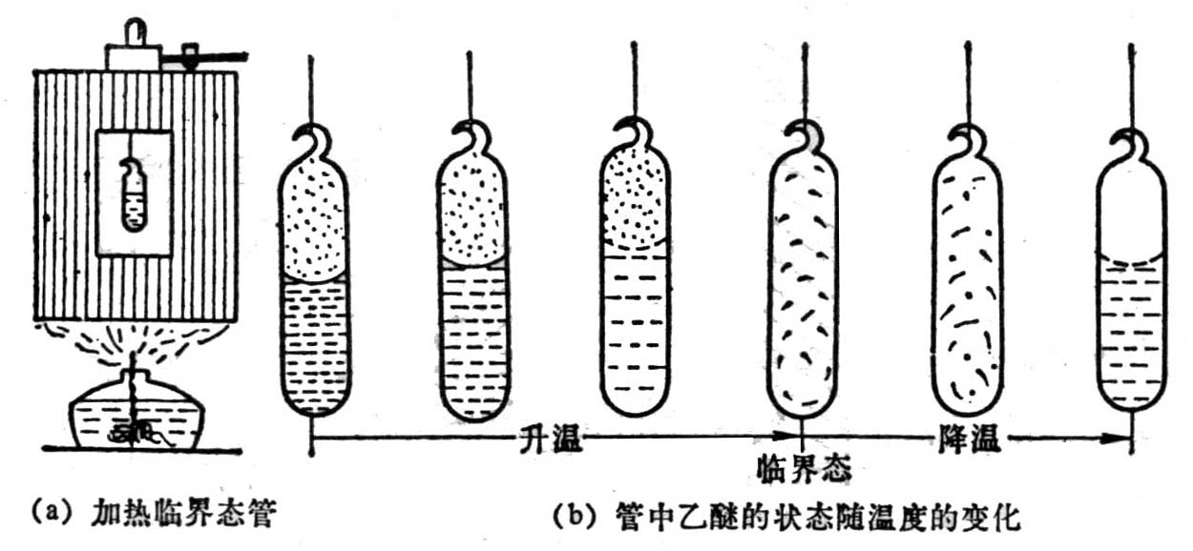

Slide 22
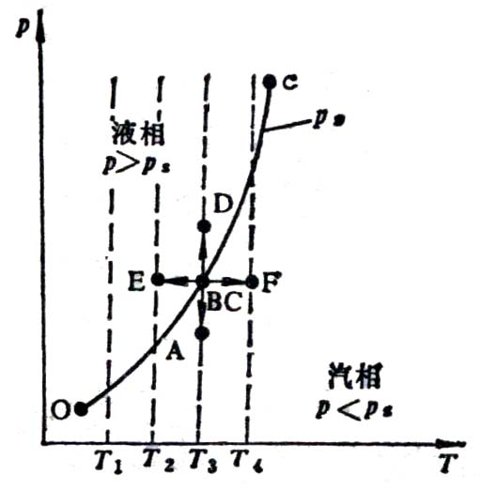
三. 液气两相平衡曲线 液气二相图
1、曲线上的每一点代表液气两相平衡共存的状态，称为液气二相平衡曲线，也叫汽化曲线。汽化曲线有两个端点O和C。
2、端点:
c:临界点 , O:三相点;

Slide 23
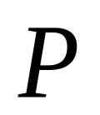


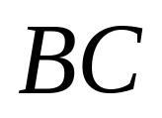



3. 液化气体三种方法:
等温, 定压, 温压同变;
4. 曲线上一点:
P---- 饱和蒸汽压,
T---- 沸点.
液
汽
沸腾时饱和蒸汽压强等于外界压强，与该饱和蒸汽压对应的温度就是沸点。
5. 汽化曲线的左上方表示液相稳定存在的区域；右下方表示汽（气相）稳定存在的区域。此图也称液气二相图。

Slide 24
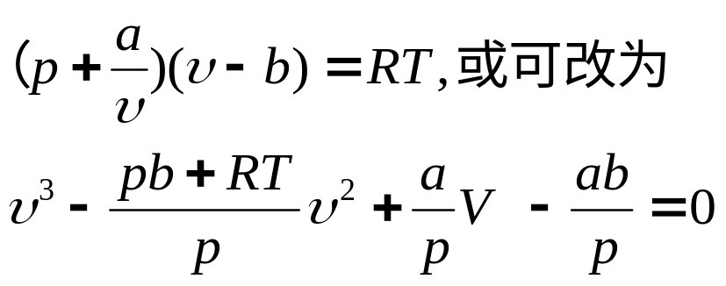
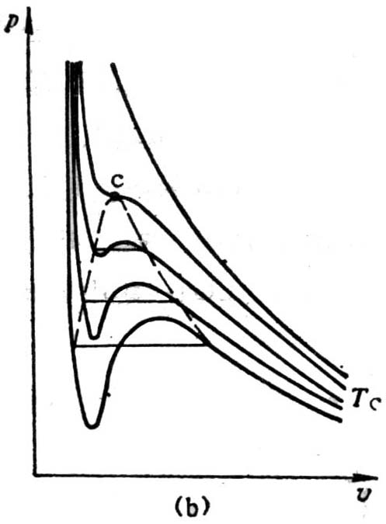
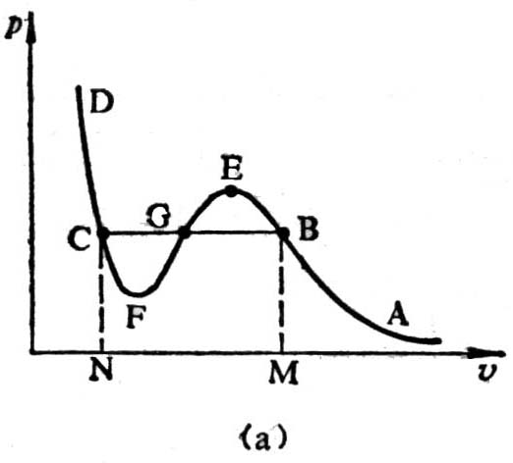
§7-4 范德瓦耳斯等温线
一、范德瓦耳斯等温线

Slide 25
二、范德瓦耳斯等温线与气体实验等温线的比较
1. 相同点
（1）对于临界等温线及临界温度以上的等温线，二者比较一致。
（2）临界温度以下的每条等温线的AB段，相当于未饱和蒸气，CD部分相当于液体，二者比较一致。
（3）临界等温线与图(b)中的虚线将p-v图分成四个区域，其中表气态、汽态和液态三个区域的代表点所代表的状态与实验结果一致。

Slide 26
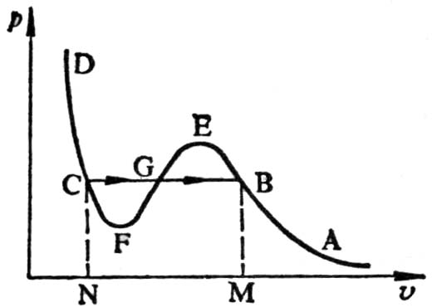
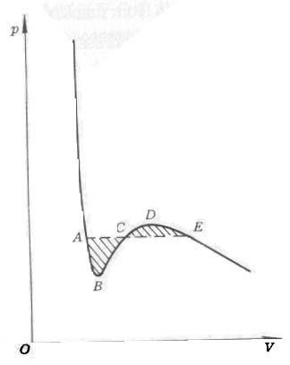
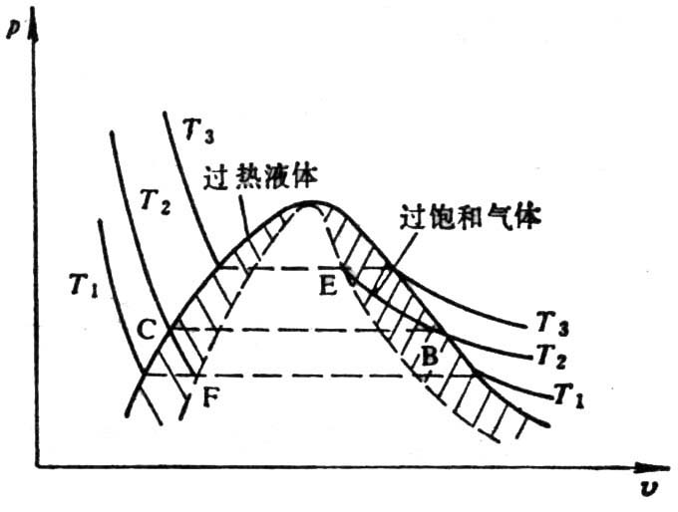
2. 不同点
（1）EGF段不合实际
斜率为正，表示受压体积变大。
（2）等面积法则

Slide 27
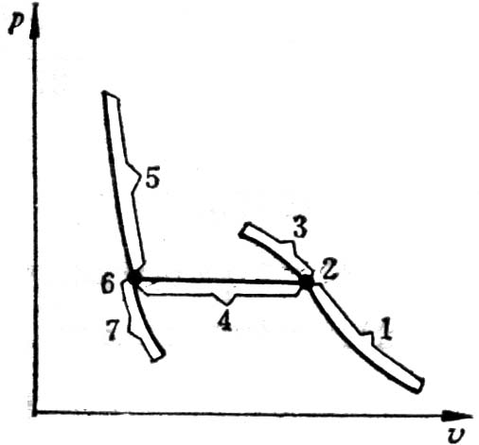
（3）亚稳态
1——未饱和气
2——饱和气
3——过饱和气
4——双相态
5——压强超过饱和蒸气压的液体；
6——饱和蒸气压下的液体
7——过热液体

Slide 28
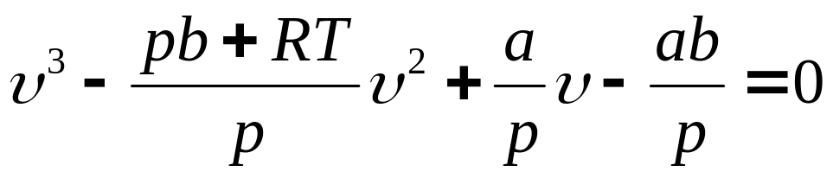
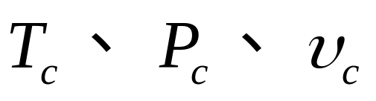
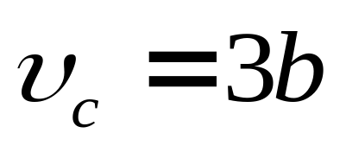
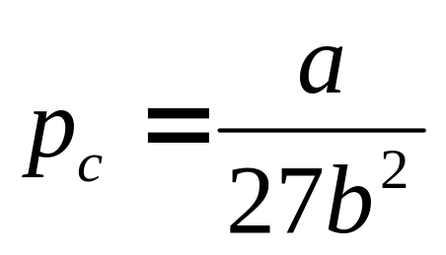
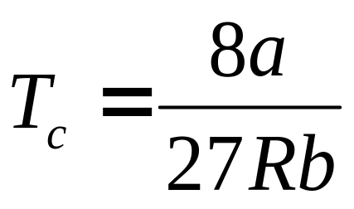
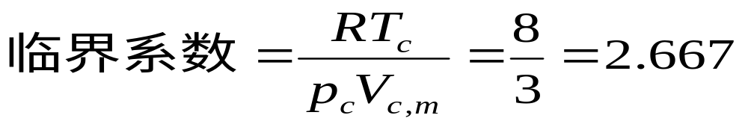
三、临界量与范德瓦耳斯修正量a,b间的关系
根据三次方程根与系数的关系，以及临界点三个根合为一个，可求得临界量

Slide 29
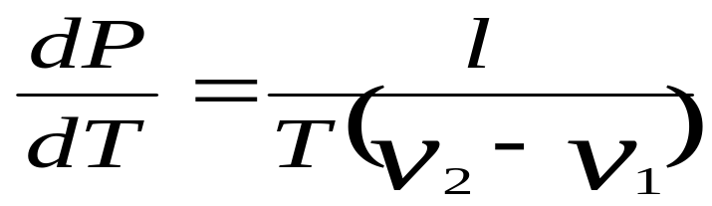
§7.4 克拉珀龙方程
[说明]:
1. 方程的推导 ;
2. l: 相变潜热 , T: 相变温度 ,
v₁,v₂: 相变前后比容 ;
3. 是热力学第二定律的直接推论 ;
4. 适用于汽液, 固液, 固汽相变 .

Slide 30
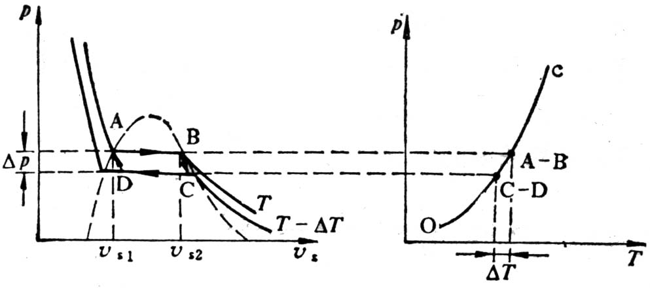
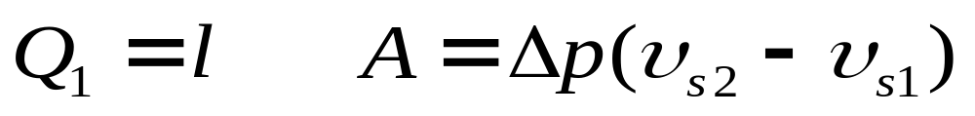
§7-5 克拉珀龙方程
一、克拉珀龙方程

Slide 31
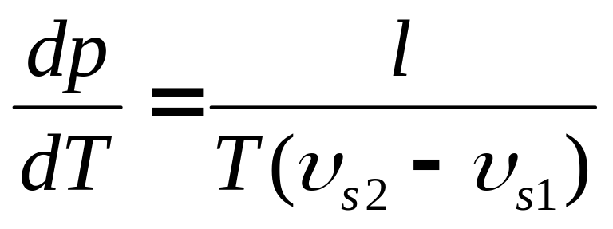
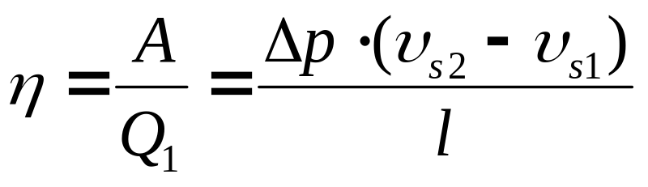
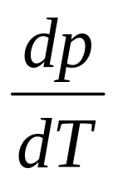
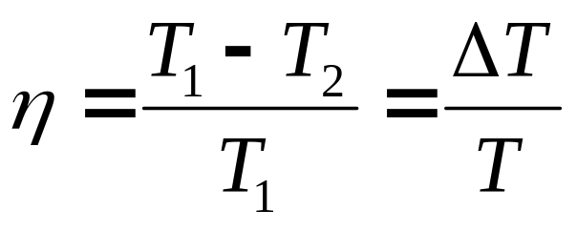


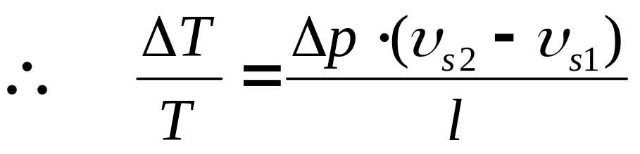
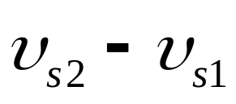
——相平衡曲线的斜率
——相变潜热
——相变时的温度
——相变时物质
比体积的变化

Slide 32
说明：
1）克氏方程是热力学第二定律的直接推论。
dP/dT的理论值与测量值符合得很好，可验证热力学第二定律的正确性。
2）公式是由气液相变推出的，但对固液和固气相变都适用。
3）方程的用途：
求沸点或熔点与压强的关系；
求物质的相变潜热，
导出蒸气压方程。

Slide 33
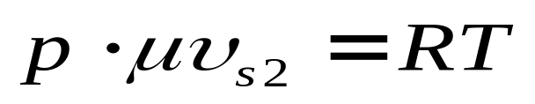




二、蒸气压方程
在远低于临界温度的温度下，饱和蒸气密度小，可视作理想气体，所以
液体比体积V_{s1}比V_{s2}小得多，可忽略，
克拉珀龙方程
可写为：
（l_{m}为摩尔汽化热）
在T变化不大的范围内，l_{m}可视作常量。

Slide 34

§7-6 临界温度很低的气体的液体 低温
一. 临界温度很低的气体的液化
焦耳-汤母孙正效应

Slide 35
二、低温
1. 一般指比液态空气在大气压下的沸点80K更低的温度，称为低温。
2. 4K以下的温度可采用绝热汽化致冷的方法获得。1K以下的低温，一般用绝热去磁的方法获得。
3. 热力学第三定律：
不可能用有限的手段使系统的温度达到OK。
4. 负温度
负温度是比正无穷大热力学温度更高的温度。此时，系统比处于正无穷大热力学温度时拥有更高的能量。
5. 超流性、超导性

Slide 36
§7-7 固液相变 固气相变 三相点
一、固液相变
熔解 ----- 熔点 ----- 熔解热
结晶(凝固) ----- 凝固点
[说明]:
1. 熔解过程是晶体中粒子的排列由长
程有序变为长程无序的过程 ;
2. 熔解热反映了晶体中粒子结合能的
大小 .

Slide 37

[熔解曲线 ] (固液两相平衡曲线)

Slide 38


[说明]:
1.点:固液共存(熔点) ;
2.区域:固, 液, 气 ;
3.端点:
O ----- 三相点 ;
4.斜率:
1.) 比汽化曲线陡 ,
2.)
固
液

Slide 39


Slide 40
二、固气相变
1. 升华 (升华热) , 凝华
物质由固相直接变为气相，这种过程称为升华。相反的过程称为凝华。
升华可在任何温度下发生；凝华需要在一定的温度和饱和气压下才能形成结晶。
升华热：升华过程中所吸收的相变潜热，它是单位质量的物质由固相转变为气相所吸收的热量。
物质的升华热很大，故可利用升华现象致冷。
晶体的升华热与液体的汽化热一样，随温度的升高而减小。
在熔解温度下，晶体的升华热比液体的汽化热要大，二者之差等于熔解热。

Slide 41


2. 升华曲线:
[说明]:
1.)饱和蒸汽压随
温度的变化关系;
2.)区域;
3.)端点O;
4.)斜率;
3.升华条件:
足够高的温度 ,
较高的饱和蒸汽压 .
固
气

Slide 42
三、三相点
在相图中，表示物质三相平衡共存状态的点称为三相点。
汽化曲线OC、熔解曲线OL、升华曲线OS三者的交点即为三相点。
对于一种物质，三相点对应于唯一的压强和温度。
因为水的三相点温度是唯一的，所以被选定为国际温标的固定点。

Slide 43

四、三相图
在P-T坐标上，由三条两相（液气、固气、固液）平衡曲线和三相点所构成的相图称为三相图。
液
固
气
OL——熔解曲线，也是固液两相的分界线
OC——汽化曲线，也是液、气两相的分界线。
OS——升华曲线，也是固、气两相的分界线。
OC与OL之间是液相存在的区域，OC与OS之间是气相存在的区域，OS与OL之间是固相存在的区域。

Slide 44

§7-8 实际物质的p-V-T曲面

Slide 45


Slide 46


Slide 47
例题1:
水从温度99°C升高到101°C时 , 饱和蒸汽压从733.7mmHg 增大到788.0 mmHg. 假定这时水蒸气可看作理想气体, 求100°C时水的汽化热 .
例题2:
水在1.013×10⁵Pa的压力下, 沸点是100°C, 汽化热为 2257 J/g , 在海拔高度2000m的地方, 大气压为8.07×10⁴ Pa, 试求那里水的沸点 .

Slide 48
例题3:
从沸水中出来的水蒸气穿过与外界绝热的冰水混合物, 当混合物的质量增加2.0g, 问有多少质量的冰熔解? (已知冰熔解热80卡/克, 水的汽化热为539卡/克)
例题4:
一端封闭的均匀管子,内有空气和液滴被10cm长的水银柱封闭 (不论管子如何放) . 当管子水平放置时, 这空气柱长为17.3cm, 管子竖直放置时, 空气柱长为20 cm , 如果大气压强为76 cmHg, 求液体的饱和蒸汽压 .

Slide 49

例题5:
在一封闭容器中盛有100°C的由空气和饱和水蒸气组成的混合气 , 当温度升高到180°C, 而体积保持不变时, 容器内的压强为1.90大气压, 试求在20°C时空气内空气的压强 . (大气压P₀=76cmHg)
例题6:
证明相变时内能的变化为:

Slide 50

例题7:
固态氨的蒸汽压方程和液态氨的蒸汽压方程分别为:
式中P是以毫米水银柱高表示的蒸汽压, 求:
1.) 三相点的压强和温度 ;
2.) 三相点处汽化热, 熔解热和升华热 .

Slide 51

谢 谢 ！
金本喜
淮阴师范学院物理系

